Slide 1

Gruppetime 7/10/2024
Nettverksprotokoller og lagdeling

Slide 2
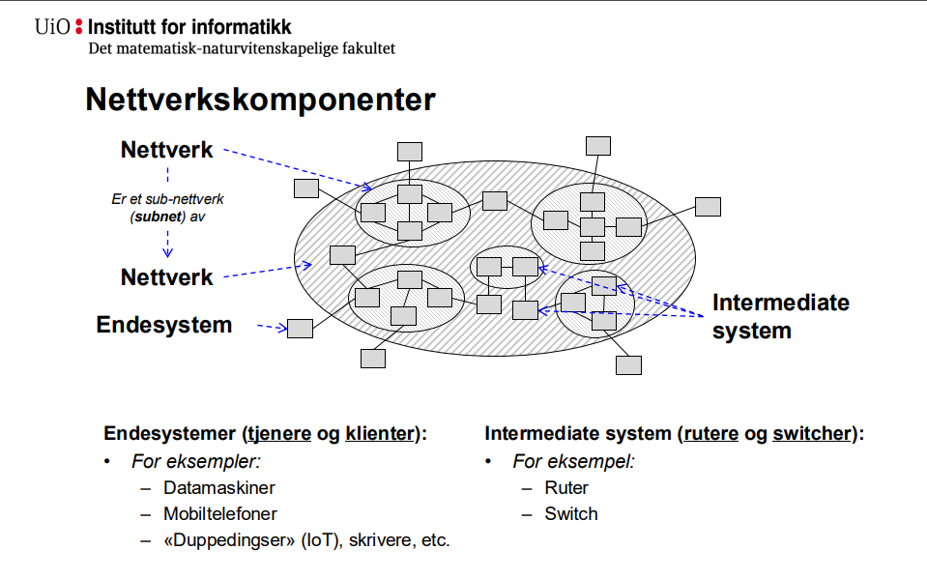
Nettverkskomponenter

Slide 3
Nettverksstrukturer
Sier noe om HVORDAN datamaskiner og andre enheter er koblet sammen I et nettverk for å kommunisere med hverandre
Forskjellige strukuter definerer hvordan data sendes og mottas mellom enheter
To vanlige hovedtyper:
  Punkt-til-punkt
  Broadcast-system

Slide 4
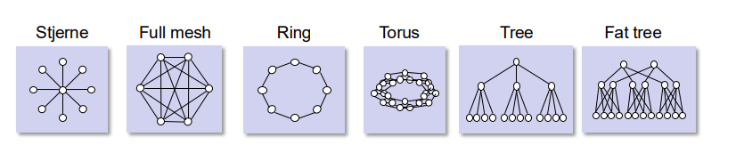
Punkt-til-punkt
Direkte forbindelse mellom to enheter
Data kan sendes fra en enheter til en annen, uten å påvirke andre enheter på nettverket
Eksempel:
  En telefonlinje
  Ulike strukturer:

Slide 5
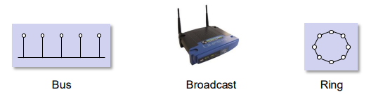
Broadcast-system
Data sendes til alle enehter I nettverket, selv om det er beregnet for en spesifikk mottaker
Flere enheter kan motta info, men bare en av enhetene behandler informasjonen
Eksempel:
  Wifi-nettverk
  Strukturer: (Ring er typisk sett ikke en broadcast, men kan fungere)

Slide 6
Protokoller
Sier noe hvordan enheter snakker med hverandre over et nettverk
Tenk på språket vi bruker, det er viktig for å kunne kommunisere effektivt.
Hvordan defineres det? (enkelt)
  Format
  Rekkefølgen(På beskjedene)
  Hva skal skje ved mottak/sending

Slide 7
Nettverksprotokoller - eksempler
IP(internet protocol)
  Er som en adresse på internet
  Hver enhet får en unik-ip adresse for å finne riktig vei mellom enheter
TCP(Transmission Control Protocol)
  Sørger for at data sendes over net i riktig rekkefølge og uten feil
  Mangler det noe, sendes de delene på nytt
  Metningskontroll og flytkontroll
UDP(User Datagram Protocol)
  Sender data etter beste even(best effort)
  Bryr seg ikke om rekkefølge eller at ting kommer frem
HTTP(HyperText Transfer Protocol)
  Styrer hvordan nettleseren kommuniserer med nettsider for å hente bilde og tekst
DNS(Domain Name System)
  Telefonbok for internett.
  Oversetter domenenavn til IP-adresser

Slide 8
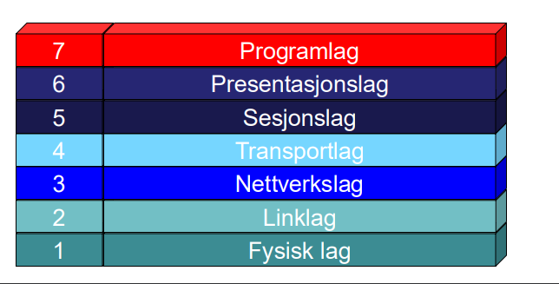
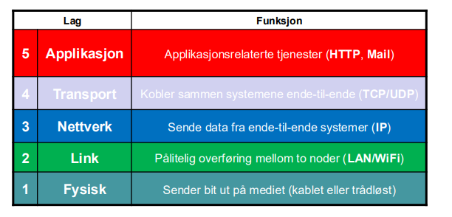
Lagdeling I nettverk
OSI(Venstre)
TCP(IP(Høyre)

Slide 9
TCP/IP modellen – dataunits(beskjed)
Forskjellige navn I forskjellige lag
Transportlaget
  segments
Nettverkslaget
  packets
Linklaget
  Frame
Fysiskelaget
  Bits

Slide 10
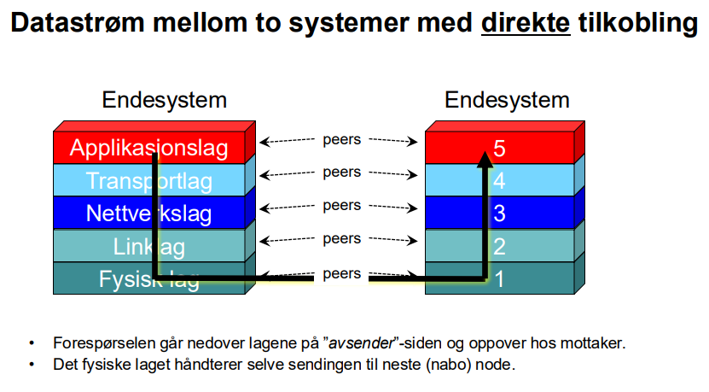
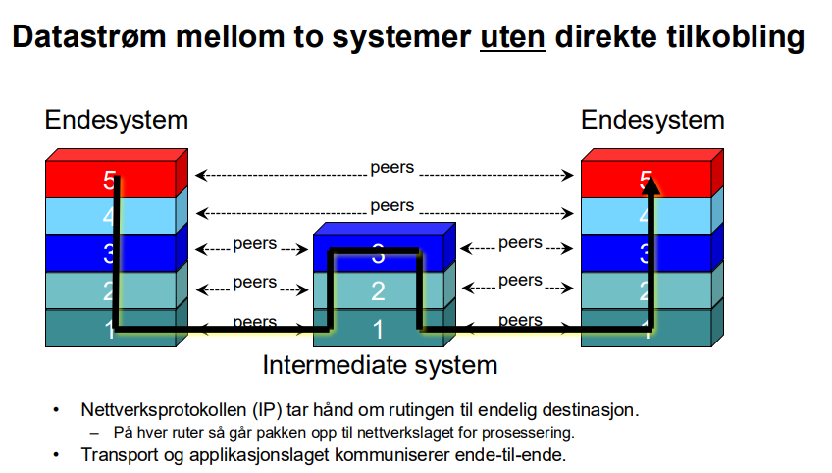
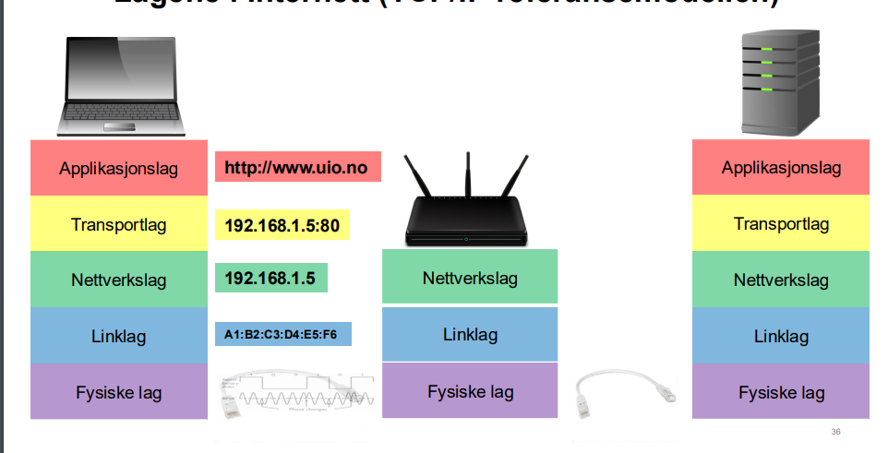
Datastrøm

Slide 11
Lagene
Applikasjonslaget
  Styrer hvordan applikasjoner som nettlesere, streamingtjenester etc kommuniserer med nettverket
  HTTP for å hente informasjon fra en server
Transportlaget
  Sørger for at data blir sendt på en trygg mate mellom avsender/mottaker
  TCP: HTTP, filoverføring
  UDP: Strømming av video og lyd (brukes veldig lite)
  Laster ned en fil, bruker det TCP for å sikre at filen blir overført trygt
Nettverkslaget
  Kobler sammen systemer ende til ende, bestemmer “ruten” dataen tar fra sender til mottaker
  Metningskontroll
  Tjenestekvalitet
Linklaget
  Overføring mellom to enheter som er koblet sammen
  Wifi, Ethernet
Fysiskelaget
  Overføring av “rå” data, altså kabler, strøm etc

